Slide 1
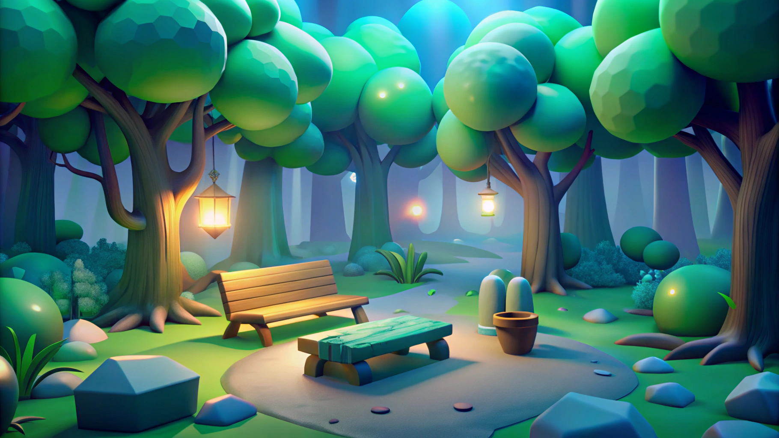



Прочитай историю вместе с героем.
В каждом предложении пропущен предлог.
Рассмотри картинки и выбери подходящий предлог.
Произнеси предложение целиком и чётко.

Slide 2

Я немного запутался…
Помоги мне вставить правильные предлоги!

Slide 3
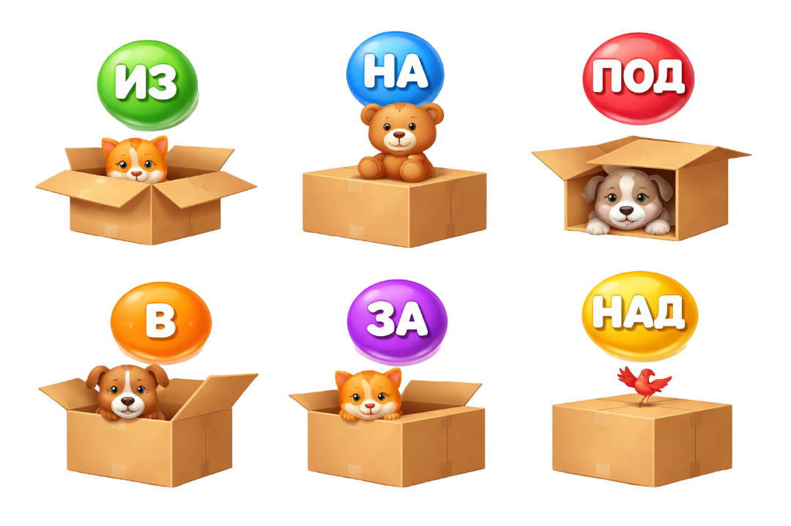
История «Приключение Плюшика»
Утром Плюшик вышел ___ дома.
Он положил рюкзак ___ скамейку.
Под деревом он нашёл мяч, который лежал ___ деревом.
Плюшик заглянул ___ коробку и увидел там игрушку.
Кот сидел ___ стулом и наблюдал за Плюшиком.
В конце прогулки Плюшик сел ___ лавочке рядом с домом.

Slide 4
Спасибо что помог мне!

